Slide 2
Water

Slide 3
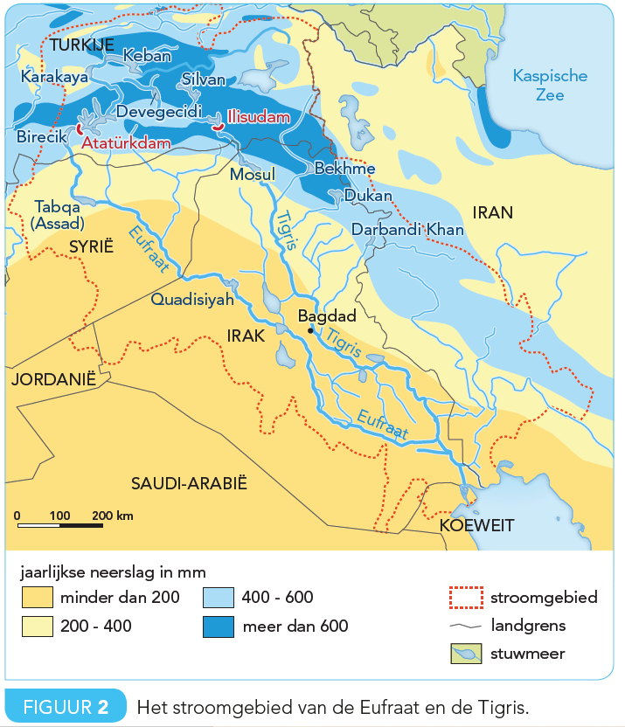
C.1 Stuwdammen in Turkije
Het Zuidoost-Anatoliëproject
De Eufraat en de Tigris ontspringen in de bergen in Oost-Turkije. → de meeste neerslag in de winter, vooral als sneeuw. → bijna 90% Eufraatwater en 50% Tigriswater komt uit Turkije.

Slide 4
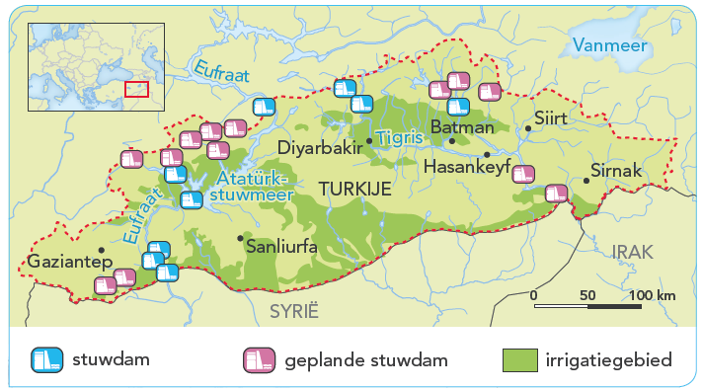
C.1 Stuwdammen in Turkije
Het Zuidoost-Anatoliëproject

Slide 5
C.1 Stuwdammen in Turkije
Het Zuidoost-Anatoliëproject
Tot 1980: rivierwater stroomde ongebruikt naar Irak en Syrië. Daarna: groot irrigatieproject: het Zuidoost-Anatoliëproject. → 22 stuwdammen: - voorkomen overstromingen in het voorjaar (als de sneeuw smelt). - houden irrigatiewater vast voor de lange, droge zomer. - wekken hydro-elektriciteit op. - creëren stuwmeren die goed zijn voor het toerisme.
Het zuidoosten is het armste deel van Turkije. → veel werkloosheid, bijna 50% bevolking werkt in de landbouw. → door project: nieuwe fabrieken door goedkope energie, hoger ontwikkelingspeil, meer export landbouwproducten.

Slide 6
C.1 Stuwdammen in Turkije
Waterconflict
Na Turkije stroomt de Eufraat door Syrië en Irak en de Tigris alleen door Irak. → rivierwater is daar belangrijk als drinkwater en voor irrigatie.
Door de bouw van stuwdammen stroomt veel minder water van Turkije naar Syrië (60% minder) en Irak (90% minder). → gevolg: een waterconflict. → argument Syrië en Irak: water is ook van ons. → argument Turkije: wij willen toch ook niet een deel van jullie olie?
Machtige positie Turkije: het land kan de ‘waterkraan’ dichtdraaien. → de ruzies lopen hoog op.

Slide 7
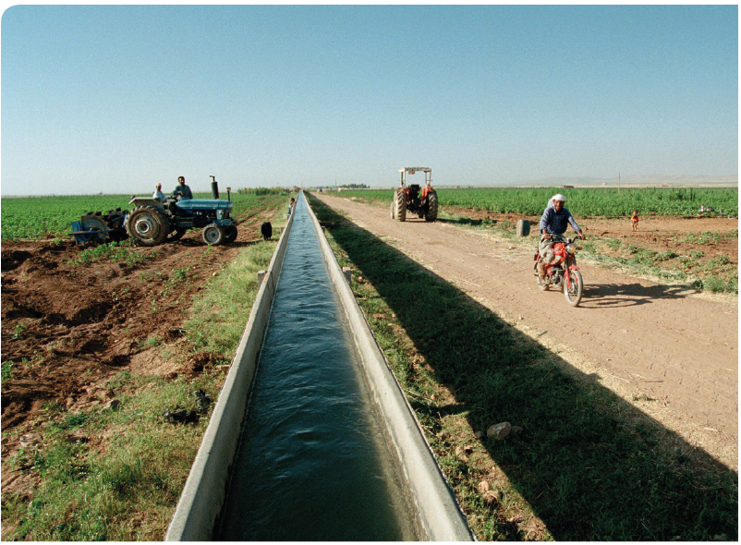
C.1 Stuwdammen in Turkije
Binnenlandse problemen
Koerden: - volk in het zuidoosten van Turkije en in het noorden Syrië en Irak. - een deel van hen wil een onafhankelijk Koerdistan.
Turkije wil dit deel van Turkije niet kwijt. → maatregelen: - Zuidoost-Anatoliëproject voor meer welvaart. - nieuwe wegen en vliegvelden.

Slide 8
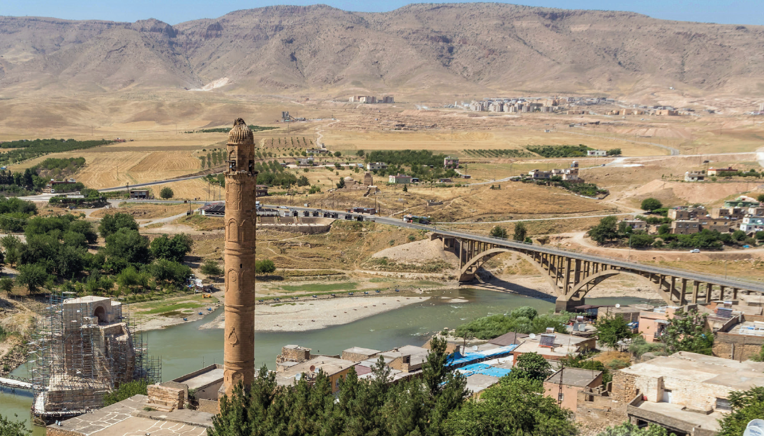
C.1 Stuwdammen in Turkije
Binnenlandse problemen
Ook bewoners van de Tigrisvallei maken bezwaar tegen het waterproject. → gaan hun traditionele manier van landbouw en hun oude, unieke bezienswaardigheden verloren?
Voorbeeld: de stad Hasankeyf verdwijnt onder water.

Slide 9
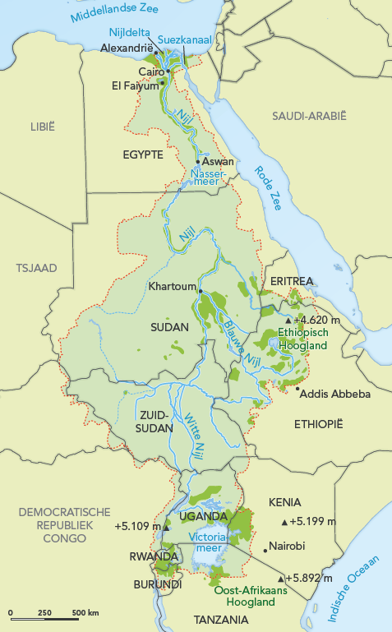
C.2 Waterbouwkundige werken in de Nijl
Water in de woestijn
De Nijl brengt water van de vochtige tropen naar de woestijn in Egypte.

Slide 10
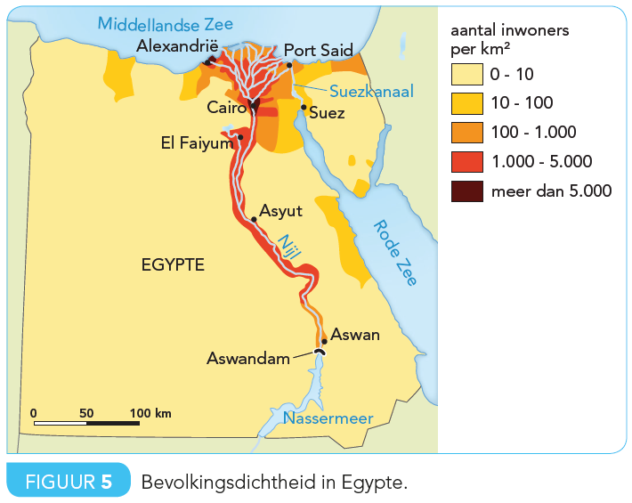
C.2 Waterbouwkundige werken in de Nijl
Water in de woestijn
Het Nijlwater is superbelangrijk voor Egypte. - zonder het irrigatiewater van de Nijl is er geen leven mogelijk. - bijnaam Egypte: ‘het geschenk van de Nijl’. - bevolkingsconcentratie in de Nijldelta: 50 van de 100 miljoen Egyptenaren.

Slide 11
C.2 Waterbouwkundige werken in de Nijl
De Aswandam
Vroeger: elk jaar overstromingen van de Nijl. → positief: vruchtbaar slib voor de akkers. → negatief: veel schade. → dus: bouw Aswandam (stuwdam) en aanleg Nassermeer (stuwmeer).
Voordelen: - waterstand is beter te regelen: gunstig scheepvaart en landbouw. - visvangst in het Nassermeer. - opwekken hydro-elektriciteit.
Nadelen: - veel water gaat verloren door verdamping uit het meer. - de dam houdt veel sediment tegen: + meer raakt opgevuld + afbrokkeling kust stroomafwaarts + geen vruchtbaar slib meer voor de akkers → kunstmest → meststoffen in water

Slide 12
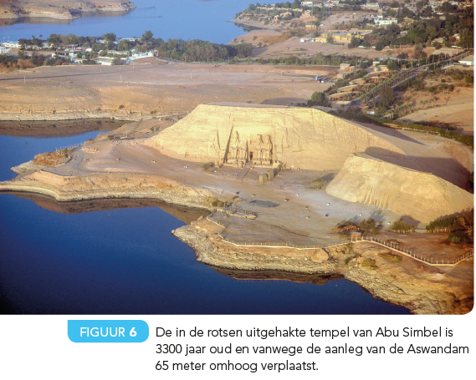
C.2 Waterbouwkundige werken in de Nijl
De Aswandam
Tempels uit de Egyptische geschiedenis zijn onder water verdwenen. → sommige tempels zijn daarom verplaatst.

Slide 13
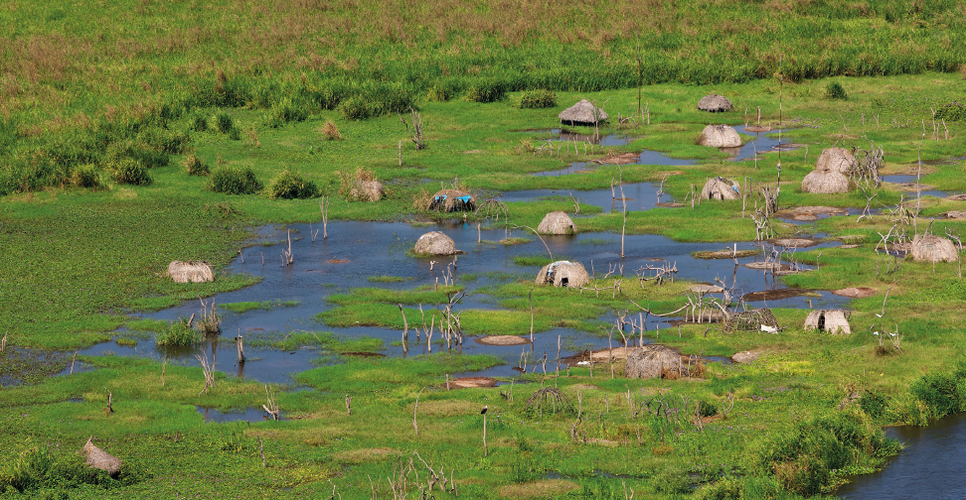
C.2 Waterbouwkundige werken in de Nijl
Ruzies met de buurlanden
De bronnen van de Nijl liggen buiten Egypte. → kwetsbare positie Egypte
Afspraken nodig met de buurlanden. → afspraak met Sudan over onderlinge waterverdeling. → geen grote waterprojecten toegestaan door andere landen. → andere landen: oneens.
Door tegenstrijdige belangen gaat onderhandelen lastig. → Sudan en Egypte: oude verdrag is goed. → andere landen willen meer water gaan gebruiken. → kans op oorlog?

Slide 14
C.3 Watermanagement
Veel mensen in een droog gebied
Bewoners in het Midden-Oosten moeten goed omgaan met de waterkwantiteit en de waterkwaliteit omdat water schaars is. → waterbeheer of watermanagement
Hoe kun je zuiniger omspringen met water? → minder verspilling bij irrigatie , andere landbouwgewassen, hergebruik van water.
Hoe kunnen de bewoners aan meer water komen? → stuwdammen, ontziltingsinstallaties

Slide 15
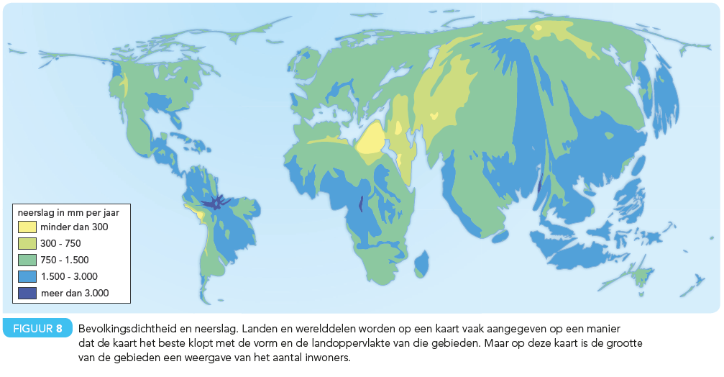
C.3 Watermanagement

Slide 16
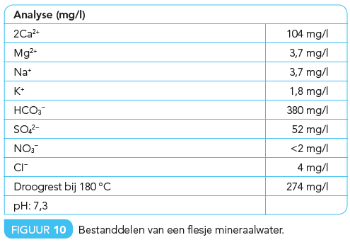
C.3 Watermanagement
Verzilting
Het aanvoeren van water naar een droog gebied vergroot de kans op verzilting (zilt = zout) van de grond en het grondwater.
In grond- en rivierwater zitten verschillende zouten en mineralen opgelost. → zijn nodig voor de groei van planten. → maar te veel zouten is schadelijk voor planten.

Slide 17
C.3 Watermanagement
Verzilting
De hoeveelheid zouten in het water hangt af van waar het water langs gestroomd is. - als water door een warm gebied stroomt met veel verdamping… - als de irrigatie onzorgvuldig is… - als de drainage (ontwatering) slecht is… → wordt de concentratie zout in het niet verdampte water hoger.
Druppelirrigatie = de beste manier om verzilting tegen te gaan. → weinig verdamping. → maar: veel duurder dan beregening of oppervlakte-irrigatie.
Als te weinig rivierwater de zee bereikt kan zout water de rivier instromen. → hierdoor kan het grondwater zout worden in mondingsgebied.

Slide 18
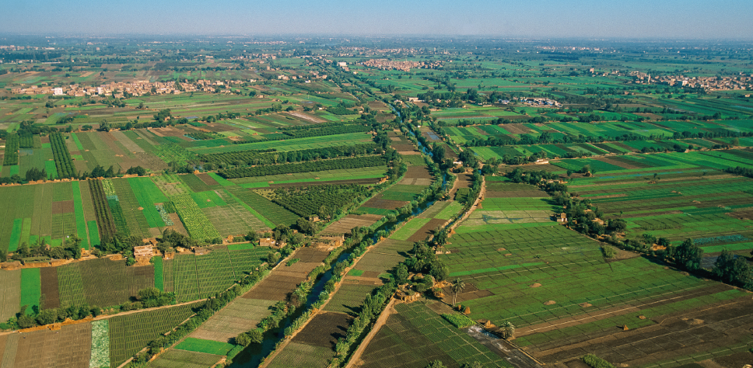
C.3 Watermanagement
Verzilting
Dat gebeurt bijvoorbeeld in de Nijldelta. Redenen: - minder afvoer rivierwater door de Nijl. - stijging zeespiegel Middellandse Zee. - opbouw delta gaat langzamer door minder slib door bouw stuwdammen.

